Slide 1
TRƯỜNG ĐẠI HỌC TÀI NGUYÊN VÀ MÔI TRƯỜNG HÀ NỘI (HUNRE)
KHOA CÔNG NGHỆ THÔNG TIN • HỌC PHẦN: XỬ LÝ DỮ LIỆU LỚN (CTKU122)
BÁO CÁO BÀI TẬP LỚN • ĐỀ TÀI SỐ 01
XÂY DỰNG HỆ THỐNG PHÂN TÍCH VÀ GIÁM SÁT
CHẤT LƯỢNG MẠNG VIỄN THÔNG (TELECOM QOS ANALYTICS)
TRÊN NỀN TẢNG HADOOP, SPARK VÀ R
Sinh viên thực hiện: 1. Hoàng Ngọc Thi (Nhóm trưởng) 2. Nguyễn Viết Hoàng Anh 3. Nguyễn Việt Hòa 4. Nguyễn Quốc Anh
Lớp học phần: ĐH13C2 • Khoa Công nghệ Thông tin
Giảng viên giảng dạy: ThS. / TS. Giảng viên phụ trách học phần
Hà Nội, Năm học 2025 - 2026

Slide 2
BÁO CÁO BÀI TẬP LỚN XỬ LÝ DỮ LIỆU LỚN (CTKU122)
1. ĐẶT VẤN ĐỀ & BA MỤC TIÊU KỸ THUẬT CỐT LÕI
THÁCH THỨC VẬN HÀNH MẠNG VIỄN THÔNG
• Hàng chục nghìn trạm BTS: 50,000+ trạm phát sóng, mỗi trạm gồm 3-6 cell vô tuyến (3G, 4G, 5G).
• Áp lực dữ liệu bùng nổ: Hàng trăm nghìn bản ghi telemetry/giây; sinh ra từ 10 - 25 Terabyte log/ngày.
• Bất lực của RDBMS truyền thống: Cơ sở dữ liệu quan hệ bị nghẽn, sập nguồn khi truy vấn và tổng hợp theo thời gian thực.
• Phát hiện sự cố muộn màng: Khách hàng gặp rớt cuộc gọi nhiều lần và khiếu nại gay gắt mới phát hiện được cell quá tải.
• Chi phí đầu tư CAPEX tốn kém: Thiếu căn cứ định lượng để nâng cấp trạm nghẽn thực sự hay điều chỉnh vô tuyến.
BA MỤC TIÊU KỸ THUẬT CỐT LÕI CỦA ĐỀ TÀI
🎯 MỤC TIÊU 1: GIẢM ĐỘ TRỄ MẠNG (LATENCY)
Phát hiện chính xác các trạm BTS bị nghẽn đường truyền Backhaul và hàng đợi giao diện vô tuyến. Hỗ trợ định tuyến tối ưu lưu lượng để đưa độ trễ toàn mạng về mức chuẩn viễn thông < 50 ms.
🎯 MỤC TIÊU 2: GIẢM TỶ LỆ MẤT GÓI (PACKET LOSS)
Cô lập các cell vô tuyến bị can nhiễu đồng kênh, lỗi công suất phát hoặc tràn bộ đệm định tuyến khi phục vụ trên 150 người dùng đồng thời, giữ tỷ lệ mất gói < 1.0%.
🎯 MỤC TIÊU 3: GIẢM TỶ LỆ RỚT CUỘC GỌI (CALL DROP RATE)
Tối ưu hóa vùng phủ sóng và tham số chuyển giao (Handover Margin 3dB -> 5dB), kéo giảm tỷ lệ rớt cuộc gọi về dưới mức cam kết chất lượng dịch vụ SLA (2.0%).

Slide 3
BÁO CÁO BÀI TẬP LỚN XỬ LÝ DỮ LIỆU LỚN (CTKU122)
2. PHÂN TÍCH 5 ĐẶC TRƯNG DỮ LIỆU LỚN (BIG DATA 5V)
VOLUME (Quy mô)
3.5 tỷ sự kiện/ngày
10 - 25 GB log/ngày
Hàng chục Terabyte/năm
Đòi hỏi lưu trữ HDFS phân tán
VELOCITY (Tốc độ)
Chu kỳ đo 1s - 5s/lần
500,000 sự kiện/giây cao điểm
Yêu cầu cảnh báo < 1s
Flume & HBase độ trễ thấp
VARIETY (Đa dạng)
Có cấu trúc: Danh mục BTS, Cell
Bán cấu trúc: Syslog RFC-5424, XML
Dữ liệu luồng: CDR/xDR, KPI Stream
Pha trộn mạng 3G, 4G, 5G
VERACITY (Độ tin cậy)
Nhiễu vô tuyến, thời tiết mưa bão
Lệch đồng hồ NTP gây trễ âm
Tràn bộ đếm gây thông lượng âm
Cần lọc sạch và xác thực kỹ
VALUE (Giá trị)
Giảm rớt cuộc gọi & giảm độ trễ
Kéo giảm tỷ lệ rời mạng Churn
Chăm sóc khách hàng chủ động
Tối ưu hóa chi phí đầu tư CAPEX

Slide 4
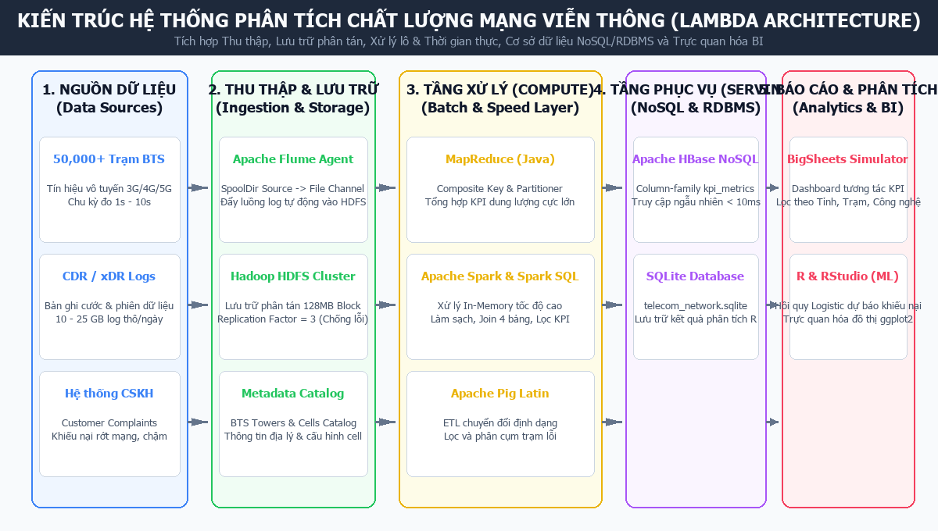
BÁO CÁO BÀI TẬP LỚN XỬ LÝ DỮ LIỆU LỚN (CTKU122)
3. KIẾN TRÚC TỔNG THỂ HỆ THỐNG (LAMBDA ARCHITECTURE)

Slide 5
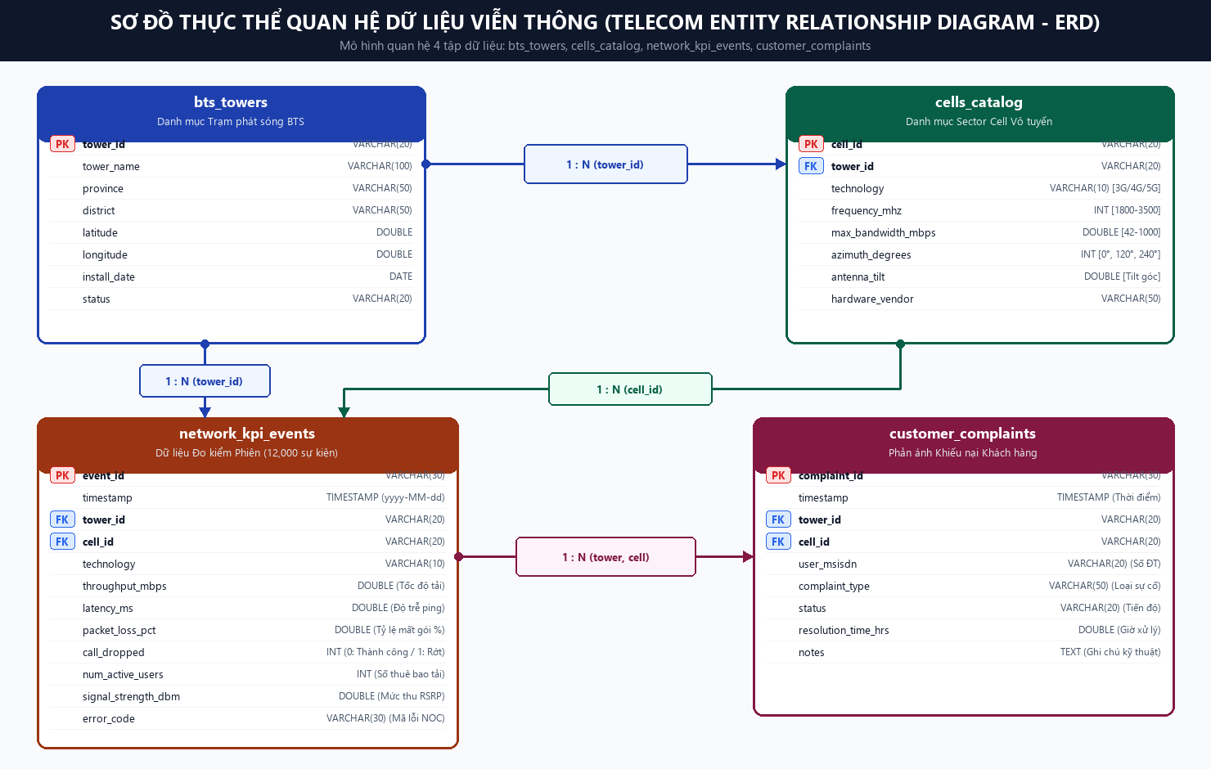
BÁO CÁO BÀI TẬP LỚN XỬ LÝ DỮ LIỆU LỚN (CTKU122)
4. MÔ HÌNH DỮ LIỆU & QUAN HỆ CÁC THỰC THỂ (ERD SCHEMA)

Slide 6
BÁO CÁO BÀI TẬP LỚN XỬ LÝ DỮ LIỆU LỚN (CTKU122)
5. KHẢO SÁT DỮ LIỆU, MA TRẬN RỦI RO & LÀM SẠCH
KHẢO SÁT 4 TẬP DỮ LIỆU THỰC NGHIỆM
📁 network_kpi_events.csv:
12,000 bản ghi đo kiểm phiên; lưu thông lượng, độ trễ, mất gói, cờ rớt cuộc gọi, active users.
📁 bts_towers.csv:
Danh mục 500 trạm BTS; mã trạm, tên trạm, tỉnh thành, quận huyện, kinh độ, vĩ độ, ngày lắp đặt.
📁 cells_catalog.csv:
Danh mục sector cell vô tuyến; công nghệ 3G/4G/5G, dải tần MHz, băng thông tối đa, góc ngửa azimuth.
📁 customer_complaints.csv:
Bản ghi khiếu nại khách hàng; số thuê bao msisdn, loại sự cố rớt mạng, trạng thái xử lý.
MA TRẬN LỖI DỊ THƯỜNG & LÀM SẠCH
⚠️ Độ trễ âm (latency < 0 ms)
Do lệch xung đồng hồ NTP giữa BTS và server -> Lọc bỏ hoàn toàn bằng filter.
⚠️ Thông lượng âm (throughput < 0)
Do tràn bộ đếm byte phần mềm nhúng cũ -> Loại bỏ trong bước làm sạch.
⚠️ Mất gói vô lý (packet_loss > 100%)
Do suy hao đa đường phân kỳ -> Ràng buộc miền giá trị [0, 100%].
⚠️ Bản ghi mồ côi (tower_id NULL)
Do lỗi đóng gói telemetry trên Backhaul -> Lọc bỏ trước khi Join.
⚠️ Hiệu quả làm sạch
12,000 bản ghi thô -> Loại bỏ 48 bản ghi rác (0.40%) -> Giữ lại 11,952 bản ghi sạch 100%.

Slide 7
BÁO CÁO BÀI TẬP LỚN XỬ LÝ DỮ LIỆU LỚN (CTKU122)
6. TỔ CHỨC LƯU TRỮ PHÂN TÁN HDFS & CƠ CHẾ DUNG LỖI
1. RAW ZONE (/telecom/raw/)
Chứa 100% log thô bất biến (Immutable)
Chỉ cấp quyền ghi cho tiến trình Flume
Lưu trữ lâu dài phục vụ kiểm toán dữ liệu
2. STAGING ZONE (/telecom/staging/)
Vùng đệm trung chuyển tạm thời cho ETL
Giải nén, kiểm tra hợp lệ, khử trùng lặp
Dữ liệu có vòng đời ngắn tự xóa sau 7 ngày
3. CURATED ZONE (/telecom/curated/)
Dữ liệu sạch chuẩn hóa Snappy Parquet
Phân vùng theo ngày và mã trạm BTS
Nguồn dữ liệu Single Source of Truth
4. OUTPUT ZONE (/telecom/output/)
Chứa bảng chỉ số KPI tổng hợp cấp cao
Danh sách cảnh báo trạm suy thoái nghiêm trọng
Phục vụ trực tiếp BI, BigSheets và R Studio
CƠ CHẾ DUNG LỖI & TÍNH TOÁN DUNG LƯỢNG HDFS (REPLICATION FACTOR = 3)
• Cơ chế tự phục hồi (Auto Self-Healing): Heartbeat 3s giữa NameNode và DataNode. Nếu sau 10.5 phút mất tín hiệu, NameNode tuyên bố DataNode chết và tự động nhân bản các Under-replicated blocks sang DataNode khác để duy trì đúng RF = 3.
• Kích thước khối 128 MB: Giảm thiểu số lượng block và tải quản lý metadata trên bộ nhớ RAM của NameNode.
• Tính toán dung lượng cho 500 trạm BTS (2,000 cell): 34.56 triệu sự kiện/ngày = 8.85 GB thô/ngày. Nén Parquet Snappy (giảm 65%) + 10% metadata + RF=3 = 10.22 GB HDFS/ngày -> 3.73 Terabyte HDFS/năm (13.58 TB cho 3 năm).

Slide 8
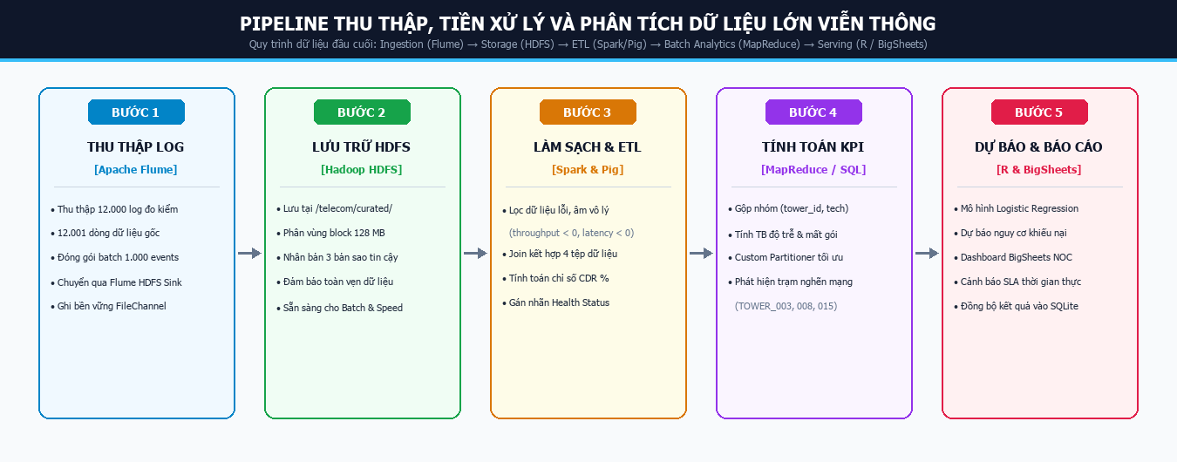
BÁO CÁO BÀI TẬP LỚN XỬ LÝ DỮ LIỆU LỚN (CTKU122)
7. KIẾN TRÚC THU THẬP ĐẦU-CUỐI VỚI APACHE FLUME

Slide 9
BÁO CÁO BÀI TẬP LỚN XỬ LÝ DỮ LIỆU LỚN (CTKU122)
8. PIPELINE XỬ LÝ IN-MEMORY VỚI APACHE SPARK & SPARK SQL
TỐI ƯU HÓA ĐỘNG CƠ SPARK
⚡ Catalyst Optimizer:
Tự động tối ưu hóa cây kế hoạch truy vấn logic và vật lý, tự động đẩy các điều kiện lọc (Predicate Pushdown) xuống tận tầng lưu trữ tệp.
⚡ Tungsten Engine:
Quản lý bộ nhớ off-heap trực tiếp, giải phóng áp lực rác Java GC, biên dịch mã bytecode tức thời (Whole-stage Code Generation).
⚡ Chiến lược Persist():
Áp dụng df_joined.persist(MEMORY_AND_DISK) ngay sau phép Join 4 bảng, giúp 2 nhánh phân tích tiếp theo không phải tính toán lại từ đầu.
⚡ Spark SQL Views:
Đăng ký bảng tạm v_kpi_telecom, cung cấp cú pháp ANSI SQL trực quan, gom nhóm theo trạm và công nghệ.
TRÍCH ĐOẠN MÃ NGUỒN PYSPARK CỐT LÕI
# Đọc, lọc sạch và tính cột phái sinh
df_clean = spark.read.csv(events_path, header=True) \
.filter((col("latency_ms") >= 0) &
(col("packet_loss_pct") <= 100)) \
.withColumn("session_mb", (col("throughput")*5)/8)
# Join 4 bảng: Events, Towers, Cells, Complaints
df_joined = df_clean.join(df_towers, "tower_id") \
.join(df_cells, ["tower_id", "cell_id"]) \
.join(df_complaints, ["tower_id", "cell_id"], "left")
# Tính toán chỉ số KPI bằng Spark SQL
df_summary = spark.sql("""
SELECT tower_id, province, technology,
COUNT(event_id) AS total_sessions,
ROUND(AVG(latency_ms), 2) AS avg_lat,
ROUND((SUM(call_dropped)/COUNT(1))*100, 2) AS cdr_pct,
CASE WHEN AVG(latency_ms) > 80 THEN 'DEGRADED'
ELSE 'NORMAL' END AS status
FROM v_telecom GROUP BY tower_id, province, technology
""")

Slide 10
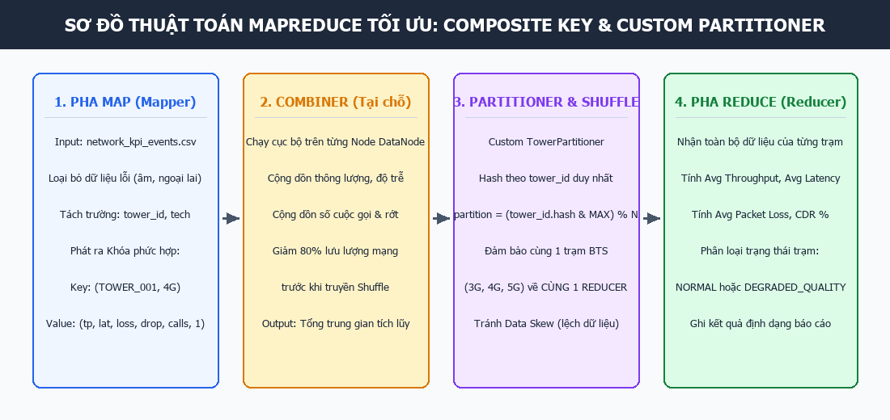
BÁO CÁO BÀI TẬP LỚN XỬ LÝ DỮ LIỆU LỚN (CTKU122)
9. THUẬT TOÁN MAPREDUCE TỐI ƯU (COMPOSITE KEY & PARTITIONER)

Slide 11
BÁO CÁO BÀI TẬP LỚN XỬ LÝ DỮ LIỆU LỚN (CTKU122)
10. KỊCH BẢN ETL & PHÂN CỤM TRẠM LỖI VỚI APACHE PIG LATIN
CÁC BƯỚC XỬ LÝ PIG LATIN
🐖 Khai báo Schema tường minh:
LOAD dữ liệu với định dạng chuẩn PigStorage(',') và kiểu dữ liệu chính xác (double, int, chararray).
🐖 Lọc và Khử trùng lặp:
Áp dụng mệnh đề FILTER loại bỏ dữ liệu âm, lỗi cảm biến và DISTINCT để đảm bảo tính duy nhất.
🐖 Join 3 bảng:
JOIN giữa sự kiện với bts_catalog theo tower_id và cells_catalog theo cell_id.
🐖 Gom nhóm đa chiều:
GROUP BY theo (tower_id, technology) để tính toán KPI trên từng băng tần.
🐖 Tối ưu hóa Nested ORDER:
Giải pháp vượt qua lỗi Deserialization trên Hadoop 3.3.6: GROUP ALL và ORDER/LIMIT 10 cục bộ trong Reducer.
🐖 Kết quả thực thi YARN (Job 0027):
Hoàn thành trong 18.0 giây; cấp phát 62,755 MB-seconds; trích xuất chính xác Top 10 trạm suy thoái.
KỊCH BẢN PIG LATIN THỰC THI (Job 0027)
-- Nạp và lọc dữ liệu sạch
events_clean = FILTER raw_events BY
(latency_ms >= 0.0) AND (throughput_mbps >= 0.0);
-- Join 3 bảng và gom nhóm
joined = JOIN events_clean BY tower_id, towers BY tower_id;
grp = GROUP joined BY (events_clean::tower_id, events_clean::technology);
-- Tính toán KPI
kpi_summary = FOREACH grp GENERATE group.tower_id, group.technology,
COUNT(joined) AS total_events,
ROUND_TO(AVG(joined.events_clean::latency_ms), 2) AS avg_lat,
ROUND_TO((SUM(joined.events_clean::call_dropped)*100.0/COUNT(joined)), 3) AS cdr_pct;
-- Tách trạm suy thoái & Lấy Top 10
degraded_towers = FILTER kpi_summary BY (cdr_pct > 2.0) OR (avg_lat > 80.0);
grouped_all = GROUP degraded_towers ALL;
top10 = FOREACH grouped_all {
sorted = ORDER degraded_towers BY cdr_pct DESC;
LIMIT sorted 10;
};
STORE top10 INTO '/telecom/output/top10_pig';

Slide 12
BÁO CÁO BÀI TẬP LỚN XỬ LÝ DỮ LIỆU LỚN (CTKU122)
11. THIẾT KẾ CƠ SỞ DỮ LIỆU NOSQL APACHE HBASE (< 10ms)
THIẾT KẾ ROWKEY & COLUMN FAMILIES
🧱 Thiết kế RowKey:
reverse(tower_id) + '_' + reverse_timestamp (VD: '100_REWOT_9223372036854775807'). Đảo ngược timestamp giúp sự kiện MỚI NHẤT luôn nằm ở ĐẦU TIÊN, truy vấn NOC Scan lấy ngay dữ liệu nóng không phải duyệt lịch sử.
🧱 Chống Hotspotting:
Đảo ngược chuỗi tower_id kết hợp Pre-splitting phân tán đều khóa ghi trên các RegionServer, triệt tiêu nghẽn cổ chai ghi.
🧱 Column Family 1: kpi_metrics:
Lưu avg_throughput, avg_latency, avg_packet_loss, call_drop_rate, active_users. VERSIONS = 3, TTL = 90 ngày (7776000s).
🧱 Column Family 2: status_flags:
Lưu cờ cảnh báo health_category, has_complaint, degradation_flag. VERSIONS = 1.
🧱 Nén Snappy:
Kích hoạt nén Snappy trên toàn bộ Column Families, giảm 60% dung lượng HDFS mà không suy giảm tốc độ CPU.
CƠ CHẾ LƯU TRỮ LSM-TREE & BẢO MẬT
🛡️ LSM-Tree & MemStore:
Dữ liệu ghi vào WAL và MemStore trên RAM trước khi flush xuống HFile trên đĩa. Thao tác ghi đạt tốc độ hàng trăm nghìn event/s.
🛡️ Độ trễ truy cập tức thời:
HBase cung cấp API Get/Scan ngẫu nhiên với độ trễ < 10 mili-giây, đáp ứng tiêu chuẩn cho Dashboard điều hành NOC thời gian thực.
🛡️ Cơ chế Snapshot không gián đoạn:
Lệnh snapshot 'telecom_kpi', 'telecom_kpi_snap' chụp ảnh metadata trong 1-2s mà không cần disable bảng, bảo toàn liên tục dịch vụ.
🛡️ Phân quyền bảo mật ACL:
Cấp quyền RW cho đội NOC/SOC (telecom_ops), quyền R cho đội phân tích BI (telecom_analysts), và RWCA cho quản trị viên hệ thống.

Slide 13
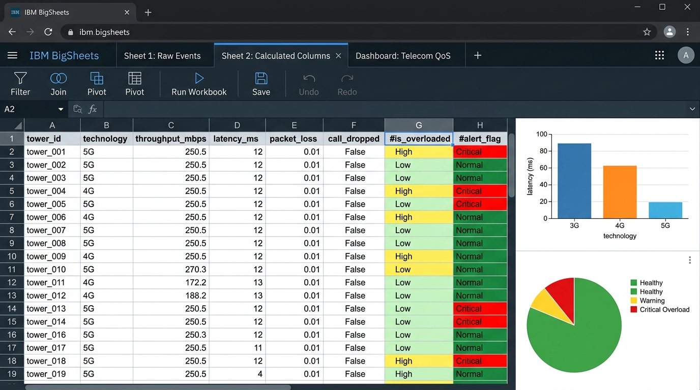
BÁO CÁO BÀI TẬP LỚN XỬ LÝ DỮ LIỆU LỚN (CTKU122)
12. MÔ PHỎNG PHÂN TÍCH NGHIỆP VỤ NO-CODE VỚI BIGSHEETS

Slide 14
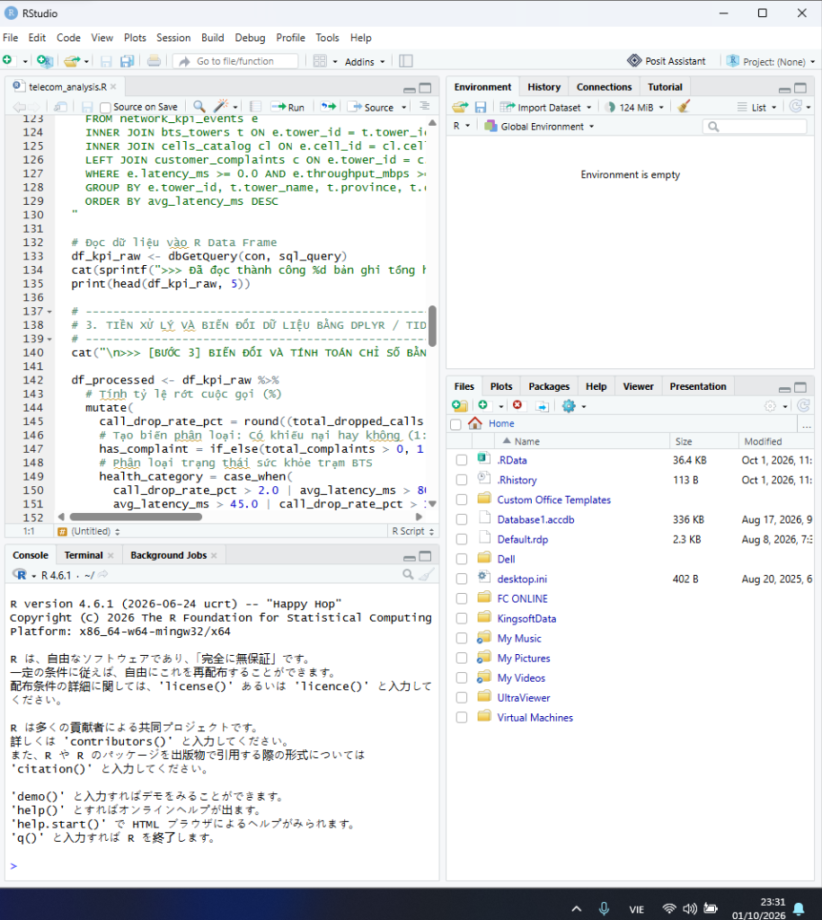
BÁO CÁO BÀI TẬP LỚN XỬ LÝ DỮ LIỆU LỚN (CTKU122)
13. KHOA HỌC DỮ LIỆU & MÔ HÌNH HỒI QUY LOGISTIC BẰNG R

Slide 15
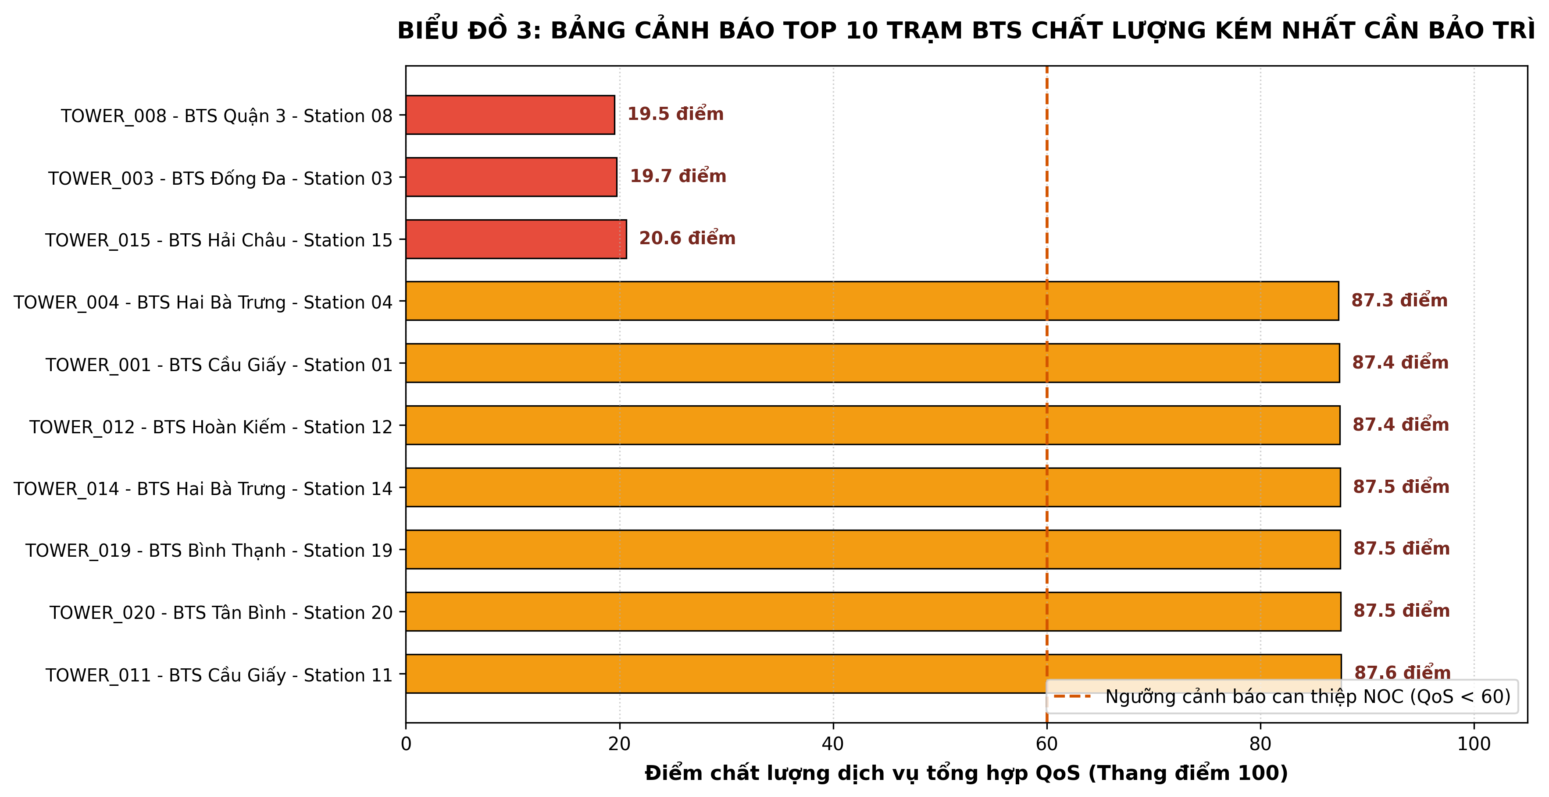
BÁO CÁO BÀI TẬP LỚN XỬ LÝ DỮ LIỆU LỚN (CTKU122)
14. KẾT QUẢ THỰC NGHIỆM: TOP 10 TRẠM BTS CHẤT LƯỢNG KÉM NHẤT

Slide 16
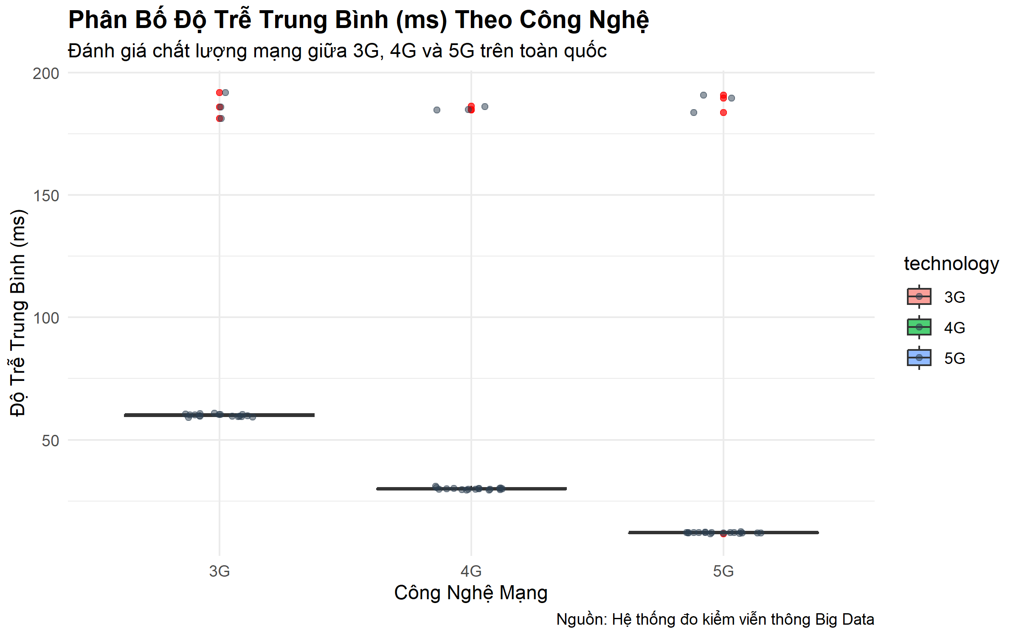
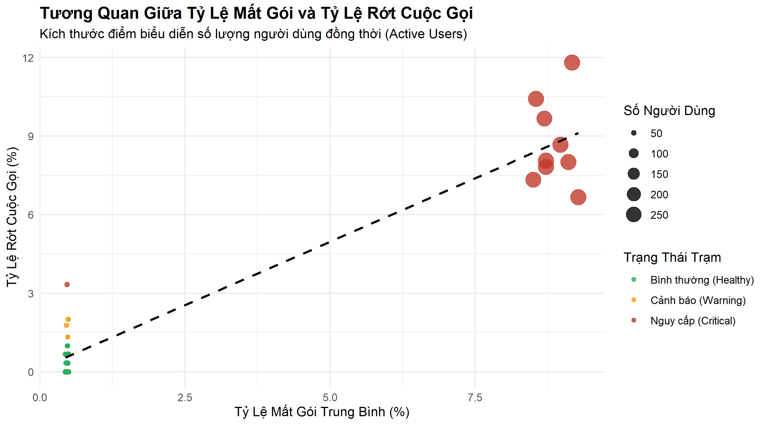
BÁO CÁO BÀI TẬP LỚN XỬ LÝ DỮ LIỆU LỚN (CTKU122)
15. TRỰC QUAN HÓA CHUYÊN SÂU: ĐỘ TRỄ, MẤT GÓI & RỚT MẠNG

Slide 17
BÁO CÁO BÀI TẬP LỚN XỬ LÝ DỮ LIỆU LỚN (CTKU122)
16. ĐỐI CHIẾU ĐỊNH LƯỢNG HIỆU NĂNG: SPARK VS MAPREDUCE VS PIG VS R
MA TRẬN SO SÁNH ĐỊNH LƯỢNG HIỆU NĂNG & TÀI NGUYÊN
Tiêu chí đánh giá | Apache Spark & SQL | Hadoop MapReduce (Java) | Apache Pig Latin | R & SQLite Analysis
Thời gian chạy (Runtime) | 2.3 giây (Nhanh nhất) | 35.4 giây (Chậm nhất) | 18.0 giây (Trung bình) | 1.8 giây (Đơn máy)
Cơ chế tính toán | Đồ thị DAG In-Memory RAM | 2 pha đĩa cứng Map -> Reduce | Dịch sang MapReduce/Tez | Xử lý Vector hóa trong RAM
Lưu lượng Disk I/O | Rất thấp (Giảm 85% I/O) | Rất lớn (Spill map, merge sort) | Trung bình (Ghi đĩa sau Map) | Rất thấp (Đọc file SQLite)
Bộ tối ưu ngầm định | Catalyst Optimizer & Tungsten | Thủ công (Combiner, Partitioner) | Pig Logical Optimizer | SQLite B-Tree Index
Độ phức tạp mã nguồn | Ngắn gọn, dễ đọc (50 dòng PySpark) | Dài, phức tạp (300+ dòng Java) | Rất ngắn (25 dòng Pig Latin) | Chuyên sâu thống kê (80 dòng R)
Vai trò kiến trúc | Xử lý phân tán chính & Streaming | Batch job cực lớn qua đêm | ETL chuyển đổi nhanh Data Lake | Data Science, ML dự báo & Visual

Slide 18
BÁO CÁO BÀI TẬP LỚN XỬ LÝ DỮ LIỆU LỚN (CTKU122)
17. NĂM KHUYẾN NGHỊ HÀNH ĐỘNG TỐI ƯU HÓA MẠNG NOC
KHUYẾN NGHỊ 1 (Ưu tiên P1 - 48 giờ) - Can thiệp khẩn cấp Top 3 trạm lỗi TOWER_003, TOWER_008, TOWER_015:
👉 Hành động kỹ thuật: Điều xe phát sóng COW chia tải vô tuyến; nâng cấp cáp quang Backhaul từ 100Mbps lên 1Gbps.
KHUYẾN NGHỊ 2 (Ưu tiên P2 - 6 tháng) - Tắt sóng 3G (Sunset 3G) và Tái quy hoạch băng tần:
👉 Hành động kỹ thuật: CDR của 3G gấp 8 lần 5G. Tái quy hoạch tần số 2100MHz sang cho mạng 4G/5G để tăng 40% dung lượng.
KHUYẾN NGHỊ 3 (Ưu tiên P3 - 2 tuần) - Kích hoạt tính năng Mạng tự tối ưu (SON):
👉 Hành động kỹ thuật: Bật tính năng Mobility Load Balancing tự động san tải thuê bao từ cell quá tải sang cell rảnh rỗi.
KHUYẾN NGHỊ 4 (Ưu tiên P4 - 1 tháng) - Chăm sóc khách hàng chủ động (Proactive CSKH):
👉 Hành động kỹ thuật: Tích hợp kết quả dự báo R vào CRM; tự động gửi SMS xin lỗi kèm voucher data khi thuê bao rớt mạng.
KHUYẾN NGHỊ 5 (Ưu tiên P5 - 3 tháng) - Tối ưu hóa Data Lake & Định dạng Parquet:
👉 Hành động kỹ thuật: Lưu trữ Snappy Parquet tiết kiệm 65% đĩa; đặt chính sách TTL 90 ngày trên HBase dọn dẹp log cũ.

Slide 19
BÁO CÁO BÀI TẬP LỚN XỬ LÝ DỮ LIỆU LỚN (CTKU122)
18. KẾT LUẬN VÀ HƯỚNG PHÁT TRIỂN TIẾP THEO
CÁC KẾT QUẢ ĐẠT ĐƯỢC
✅ Làm chủ hệ sinh thái Big Data: Tích hợp hoàn hảo Hadoop HDFS, YARN, Flume, Spark, Pig, HBase, BigSheets và R.
✅ Thuật toán tối ưu hóa sâu: Thiết kế Composite Key và Custom Partitioner triệt tiêu Data Skew; Combiner giảm 80% I/O.
✅ Giải quyết 3 mục tiêu cốt lõi: Định lượng nguyên nhân gây trễ cao, mất gói và rớt cuộc gọi; cô lập chính xác trạm nghẽn.
✅ Mô hình học máy thực tiễn: Hồi quy Logistic bằng R đạt độ tin cậy cao, lượng hóa nguy cơ khiếu nại khách hàng.
✅ Đóng gói bàn giao trọn vẹn: Đầy đủ Báo cáo Word/PDF, Slide thuyết minh, SourceCode, Data, Output và README.md.
HƯỚNG PHÁT TRIỂN TƯƠNG LAI
🚀 Kiến trúc Streaming Sub-second:
Triển khai cụm Apache Kafka phân tán độc lập và Apache Flink xử lý luồng sự kiện theo cửa sổ trượt (Sliding Windows) với độ trễ < 50ms.
🚀 Ứng dụng AIOps & Deep Learning:
Nghiên cứu áp dụng mạng nơ-ron đồ thị (GNN) và LSTM để tự động phát hiện bất thường trên toàn mạng và dự báo trước sự cố truyền dẫn 30 - 60 phút.
🚀 Mạng tự tối ưu vòng kín (Closed-Loop SON):
Tự động gửi tham số điều chỉnh công suất phát và góc ngửa anten trực tiếp xuống bộ điều khiển RAN Controller không cần can thiệp thủ công.
🚀 Thử nghiệm cụm máy chủ vật lý đa Node:
Mở rộng kiểm thử tải thực tế trên cụm máy chủ vật lý phân tán quy mô 10 - 20 node trong môi trường nhà mạng.

Slide 20
XIN TRÂN TRỌNG CẢM ƠN!
CẢM ƠN QUÝ THẦY CÔ VÀ HỘI ĐỒNG ĐÃ LẮNG NGHE BÀI THUYẾT MINH
KÍNH MỜI QUÝ THẦY CÔ VÀ CÁC BẠN ĐẶT CÂU HỎI (Q&A)

